Slide 1

第七章 直流稳压电源
一、直流稳压电源的组成和功能
二、单相整流电路
三、滤波电路
四、稳压电路
五、集成稳压电源

Slide 2
直流稳压电源的组成和功能
整 流 电 路
滤 波 电 路
稳 压 电 路
整 流 电 路
滤 波 电 路
稳 压 电 路
u₁
u₂
u₃
u₄
u_{o}
电源变压器: 将交流电网电压u₁变为合适的交流电压u₂。
整流电路: 将交流电压u₂变为脉动的直流电压u₃。
滤波电路: 将脉动直流电压u₃转变为平滑的直流电压u₄。
稳压电路: 清除电网波动及负载变化的影响,保持输出电压u_{o}的稳定。

Slide 3
7.1 整流与滤波电路
一. 单相整流电路
1.半波整流电路
D
u₂ >0 时:
T
a
二极管导通，忽略二极管正向压降，
u_{o}=u₂
–
+
u₁
u₂
i_{o}
R_{L}
u_{o}
+
–
b
u₂<0时:
二极管截止, u_{o}=0
为分析简单起见，把二极管当作理想元件处理，即二极管的正向导通电阻为零，反向电阻为无穷大。

Slide 4
单相半波整流电压波形
u₂
u_{D}
D
ωt
T
0
π
2π
3π
4π
a
u_{o}
u₁
u₂
R_{L}
u_{o}
u_{D}
b

Slide 5
输出电压平均值（U_{o}）,输出电流平均值（I_{o} )：
u_{D}
T
D
a
i_{o}
u_{o}
u₁
u₂
R_{L}
u_{o}
ωt
0
π
2π
b
1
π
(
)
1
π
(
)
=
∫
2
ω
=
∫
sinω t
d
ω
t
U
u
d
t
2
U
o
2
π
0
o
2
π
0
2
2
U
=
2
=
0
.
45
U
π
2
I_{o}= U_{o} /R_{L} =0.45 U₂ / R_{L}

Slide 6
二极管上的平均电流及承受的最高反向电压：
u_{D}
T
D
a
u_{D}
i_{o}
u₁
u₂
ωt
R_{L}
u_{o}
0
π
2π
b
U_{DRM}
二极管上的平均电流：
I_{D} = I_{O}
承受的最高反向电压:
U_{DRM}=
2
U
2

Slide 7
2.全波整流电路
D₁
T
a
原理：
+
–
i_{o}
变压器副边中心抽头，
感应出两个相等的电压u₂
u₁
u₂
R_{L}
–
+
+
–
u₂
u_{o}
当u₂正半周时， D₁导通，
D₂截止。
+
–
b
D₂
当u₂负半周时， D₂导通，
D₁截止。

Slide 8
单相全波整流电压波形
u₂
D₁
T
a
+
ωt
i_{o}
π
2π
3π
u₁
u₂
R_{L}
0
4π
–
+
u_{o}
+
u₂
u_{o}
–
b
u_{D1}
D₂
忽略二极管正向压降
u_{D2}
0 ~ π：
u_{D2} = 2u₂

Slide 9
输出电压平均值（U_{o}）,输出电流平均值（I_{o} )：
D₁
T
a
i_{o}
u_{o}
u₁
u₂
R_{L}
ωt
u₂
u_{o}
0
π
2π
b
D₂
1
π
(
)
1
π
(
)
U
=
∫
u
d
ω
t
=
∫
sinω t
d
ω
t
2
U
o
π
0
o
π
0
2
2
2
U
=
2
=
0
.
9
U
π
2
I_{o}= U_{o} /R_{L} =0.9 U₂ / R_{L}

Slide 10
二极管上的平均电流及承受的最高反向电压：
D₁
T
a
二极管上的平均电流：
i_{o}
u₁
u₂
R_{L}
1
I
=
I
u₂
u_{o}
D
2
o
b
u_{D}
D₂
ωt
二极管承受的最高反向电压：
0
π
2π
U
=
2
2
U
DRM
2

Slide 11
3. 桥式整流电路
组成：由四个二极管组成桥路
T
D₃
u₁
R_{L}
u₂
D₁
D₄
u_{o}
D₂
D₁
D₂
R_{L}
u₂
u₂
u_{o}
u_{o}
D₃
D₄

Slide 12
u₂正半周时电流通路
+
T
D₃
u₁
R_{L}
u₂
D₁
D₄
u_{o}
D₂
–
D₁ 、D₄导通， D₂、D₃截止

Slide 13
u₂负半周时电流通路
-
T
D₃
u₁
R_{L}
u₂
D₁
D₄
u₀
D₂
+
D₂、D₃ 导通， D₁ 、D₄截止

Slide 14

单相桥式整流电路输出波形及二极管上电压波形
a
u₂>0 时
u₂<0 时
D₃
R_{L}
D₁
D₁,D₄导通
D₂,D₃截止
电流通路:
a → D₁→
R_{L}→D₄→b
D₂,D₃导通
D₁,D₄截止
电流通路:
b→ D₂→
R_{L}→D₄→a
u₂
u_{o}
D₄
D₂
b
u₂
整流输出电压平均值：
U_{o}=0.9U₂
u_{o}
负载电流平均值:
I_{o}= U_{o} /R_{L} =0.9 U₂ / R_{L}
u_{D2},u_{D3}
u_{D1},u_{D4}
二极管平均电流：I_{D}=I_{o}/2
二极管最大反向电压：
U
=
2
U
DRM
2

Slide 15
集成硅整流桥：
∼
+
∼
–
∼
u₂
–
+
u_{o}
~+~-
∼

Slide 16
4. 整流电路的主要参数
(1)整流输出电压的平均值
负载电压 U_{o}的平均值为:
u_{o}
ωt
1
2
π
(
)
0
π
2π
U
=
∫
u
d
ω
t
o
2
π
0
o
U
负载上的(平均)电流:
I
=
o
o
R
L

Slide 17
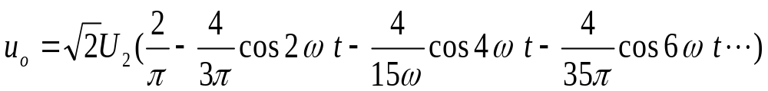
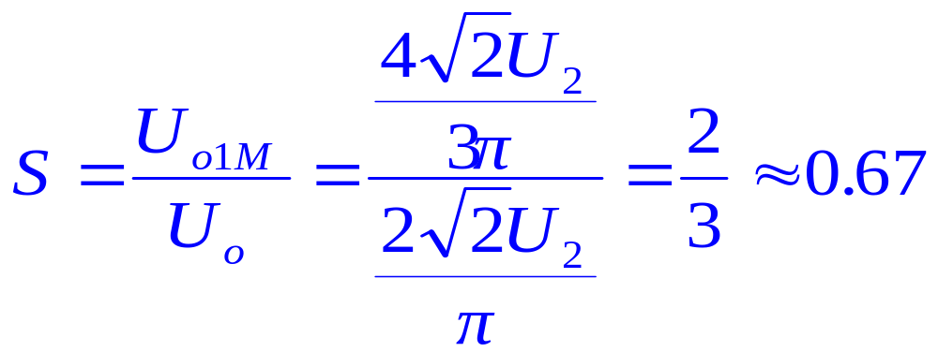
u_{o}
（2）脉动系数Ｓ
ωt
0
π
2π
S定义：整流输出电压的基波峰值U_{o1M}与U_{o}平均值之比。S越小越好。
用傅氏级数对全波整流的输出 u_{o} 分解后可得:
基波
基波峰值
输出电压平均值

Slide 18
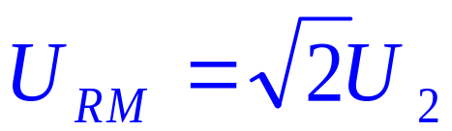
(3)二极管平均电流与反向峰值电压
平均电流(I_{D})与反向峰值电压(U_{DRM})是选择整流管的主要依据。
例如： 在桥式整流电路中，每个二极管只有半周导通。因此，流过每只整流二极管的平均电流 I_{D} 是负载平均电流的一半。
1
I
=
I
（选购时：二极管额定电流≥ 2I_{D})
D
2
o
二极管截止时两端承受的最大反向电压：
（选购时：最大反向电压 ≥ 2U_{RM})

Slide 19
二、滤波电路
交流
电压
整流
脉动
直流电压
滤波
直流
电压
滤波电路的结构特点: 电容与负载 R_{L} 并联，或电感与负载R_{L}串联。
L
C
R_{L}
R_{L}

Slide 20
1. 电容滤波电路
(1)电容滤波原理
以单向桥式整流电容滤波为例进行分析，其电路如图所示。
a
D₄
u₁
u₁
u₂
S
D₁
D₃
C
u_{o}
R_{L}
D₂
b
桥式整流电容滤波电路

Slide 21
a
D₄
u₁
u₁
u₂
S
D₁
D₃
C
u_{o}
R_{L}
D₂
b
R_{L}未接入时(忽略整流电路内阻)
u₂
t₁
没有电容时的输出波形
设t₁时刻接通电源
t
充电结束
u_{c}
u_{o}
整流电路为电容充电
t

Slide 22
D₄
u₁
u₁
u₂
S
D₁
D₃
C
u_{o}
R_{L}
D₂
b
R_{L}接入（且R_{L}C较大）时 (忽略整流电路内阻)
u₂
t
u_{o}
加入滤波电容
时的波形
无滤波电容
时的波形
t

Slide 23
u_{o}
t
u₂下降， u₂小于电容上的电压。
二极管承受反向电压而截止。
电容C通过R_{L}放电， u_{c}按指数
规律下降，时间常数τ = R_{L} C
u₂上升， u₂大于电容
上的电压u_{c}，u₂对电容充电，
u_{o}= u_{c}≈ u₂

Slide 24
D₄
u₁
u₁
u₂
S
D₁
D₃
C
u_{o}
R_{L}
D₂
b
u₂
只有整流电路输出电压大于u_{c}时，才有充电电流。因此二极管中的电流是脉冲波。
t
二极管中的电流
u_{o}
t

Slide 25
D₄
u₁
u₁
u₂
S
D₁
D₃
C
u_{o}
R_{L}
D₂
b
R_{L}接入（且R_{L}C较大）时 (考虑整流电路内阻)
u₂
电容充电时，电容电压滞后于u₂。
t
u_{o}
R_{L}C越小，输出电压越低。
t

Slide 26
(2)电容滤波电路的特点
(a) 输出电压 平均值U_{o}与时间常数 R_{L}C 有关
R_{L}C 愈大→ 电容器放电愈慢 → U_{o}(平均值)愈大
一般取
=
R
C
≥
(
−
)
(T:电源电压的周期)
τ
5
10
T
L
近似估算: U_{o}=1.2U₂ I_{o}= U_{o}/R_{L}
(b) 流过二极管瞬时电流很大
R_{L}C 越大 → U_{o}越高→负载电流的平均值越大 ; 整流管导电时间越短 → i_{D}的峰值电流越大
(c) 二极管承受的最高反向电压

Slide 27
2. 电感滤波电路
电路结构: 在桥式整流电路与负载间串入一电感L就构成了电感滤波电路。
L
u₁
u₂
R_{L}
u_{o}

Slide 28
电感滤波原理
L
u₁
u₂
R_{L}
u_{o}
对直流分量: X_{L}=0 相当于短路,电压大部分降在R_{L}上
对谐波分量: f 越高，X_{L} 越大,电压大部分降在X_{L}上。
因此，在输出端得到比较平滑的直流电压。
当忽略电感线圈的直流电阻时，输出平均电压约为：
U_{o}=0.9U₂

Slide 29
3. RC – π型滤波器
改善滤波特性的方法：采取多级滤波
RC – π 型滤波器
R
u₁
u₂
u_{o1}´
R_{L}
u_{o}
C₁
C₂
将RC – π 型滤波器中的电阻换为电感，变为LC – π 型滤波器

Slide 30
7.2 串联式稳压电路
稳压电路的作用:
交流
电压
整流
脉动
直流电压
滤波
有波纹的
直流电压
稳压
直流
电压

Slide 31
稳压电源类型:
常用稳压电路
(小功率设备)
稳压管
线性
开关型
稳压电路
稳压电路
稳压电路
电路最简单，但是带负载能力差，一般只提供基准电压，不作为电源使用。
效率较高，目前用的也比较多，但因学时有限，这里不做介绍。
以下主要讨论线性稳压电路。

Slide 32
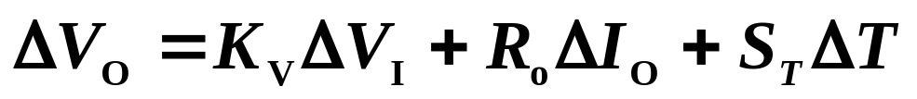
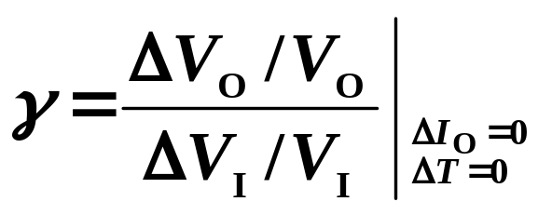
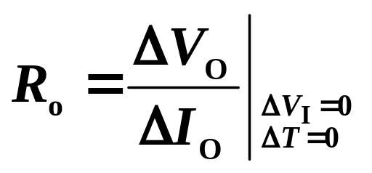
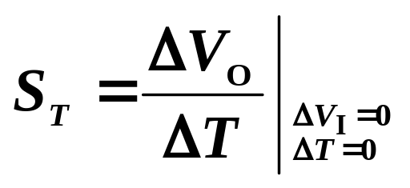
一. 稳压电路的主要性能指标
输出电压变化量
稳压系数
输出电阻
温度系数

Slide 33

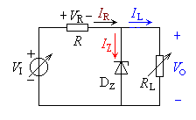

二. 硅稳压二极管稳压电路
1. 稳压原理
利用稳压二极管的反向击穿特性。
由于反向特性陡直，较大的电流变化，只会引起较小的电压变化。
硅稳压二极管稳压电路

Slide 34
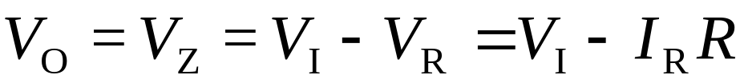
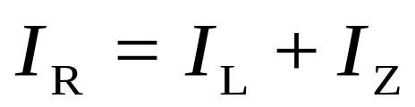
(1) 当输入电压变化时如何稳压
根据电路图可知
输入电压V_{I}的增加，必然引起V_{O}的增加，即V_{Z}增加，从而使I_{Z}增加，I_{R}增加，使V_{R}增加，从而使输出电压V_{O}减小。这一稳压过程可概括如下：
V_{I}↑→V_{O}↑→V_{Z}↑→I_{Z}↑→I_{R}↑→V_{R}↑→V_{O}↓
这里V_{O}减小应理解为，由于输入电压V_{I}的增加，在稳压二极管的调节下，使V_{O}的增加没有那么大而已。V_{O}还是要增加一点的，这是一个有差调节系统。
硅稳压二极管稳压电路

Slide 35

(2) 当负载电流变化时如何稳压
负载电流I_{L}的增加，必然引起I_{R}的增加，即V_{R}增加，从而使V_{Z}=V_{O}减小，I_{Z}减小。I_{Z}的减小必然使I_{R}减小，V_{R}减小，从而使输出电压V_{O}增加。这一稳压过程可概括如下：
I_{L}↑→I_{R}↑→V_{R}↑→V_{Z}↓（V_{O}↓）→I_{Z}↓→I_{R}↓→V_{R}↓→V_{O}↑

Slide 36


2.稳压电阻的计算
    稳压二极管稳压电路的稳压性能与稳压二极管击
    穿特性的动态电阻有关，与稳压电阻R的阻值大小有关。
稳压二极管的动态电阻越小，稳压电阻R越大，
稳压性能越好。
稳压电阻R 的作用
将稳压二极管电流的变化转换为电压的变化，
从而起到调节作用，同时R也是限流电阻。
显然R 的数值越大，较小I_{Z}的变化就可引起足够大的V_{R}变化，就可达到足够的稳压效果。
但R 的数值越大，就需要较大的输入电压V_{I}值，损耗就要加大。

Slide 37

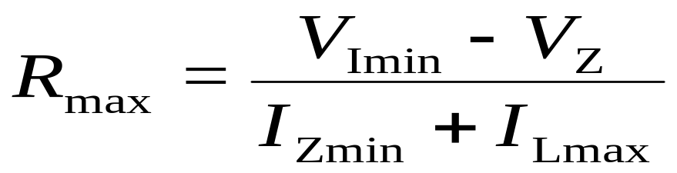
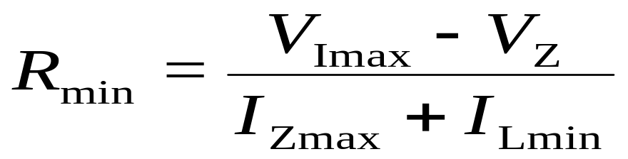

稳压二极管在使用时
一定要串入限流电阻，不
能使它的功耗超过规定值，
否则会造成损坏！
稳压电阻的计算如下
(1)
当输入电压最小，负载电流最大时，流过稳压二极管的电流最小。此时I_{Z}不应小于I_{Zmin}，由此可计算出稳压电阻的最大值，实际选用的稳压电阻应小于最大值。即
当输入电压最大，负载电流最小时，流过
稳压二极管的电流最大。此时I_{Z}不应超过I_{Zmax}，由
此可计算出稳压电阻的最小值。即
(2)

Slide 38
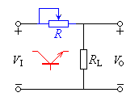
三. 串联型稳压电源
1. 串联型稳压电源的构成
V_{O} =V_{I}-V_{R}，
当V_{I}↑→R↑ →V_{R}↑→在一定程度上抵消了V_{I}增加对输出电压的影响。
若负载电流I_{L}↑→R↓→V_{R}↓→在一定程度上抵消了因I_{L}增加，使V_{I}减小，对输出电压减小的影响。
串联稳压电源示意图
串联稳压电源示意图

Slide 39
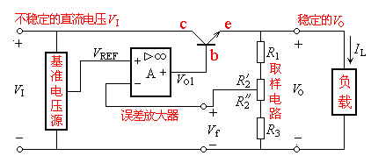
在实际电路中，可变电阻R是用一个三极管来替代的，控制基极电位，从而就控制了三极管的管压降V_{CE}，V_{CE}相当于V_{R}。
串联型稳压电源的构成：
调整管、放大环节、比较环节、基准电压源
串联型稳压电路方框图

Slide 40

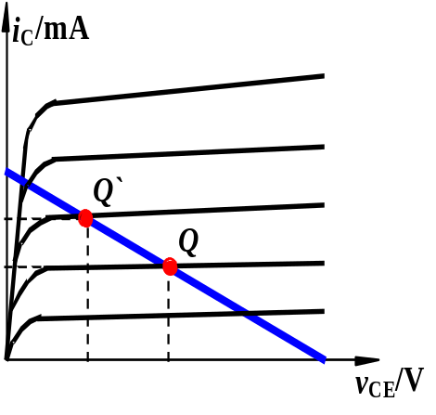

2.工作原理
实质：电压负反馈
1．输入电压变化时
V_{I}↑→V_{O}↑→V_{f}↑→V_{O1}↓→V_{CE}↑→V_{O}↓
2．负载电流变化时
I_{L}↑→V_{I}↓→V_{O}↓→V_{f}↓→V_{O1}↑→V_{CE}↓→V_{O}↑

Slide 41
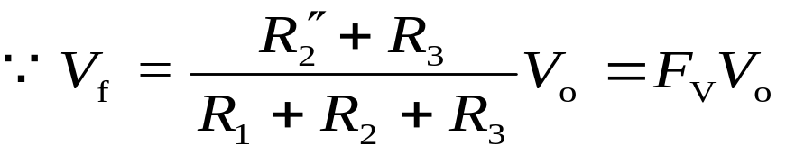
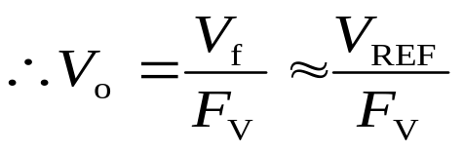
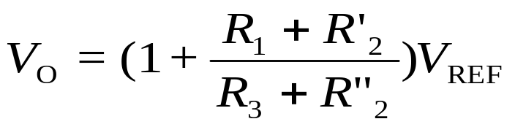
3.输出电压调节范围的计算
根据“虚短”
V_{f}≈V_{REF}
可见，调节R₂可以改变输出电压。

Slide 42
3. 分立元件组成的串联式稳压电源
R₁ 、 R_{W} 、R₂采样电阻
T₁调整管
+
_
T₁
+
_
R₃
R₁
R
R_{W1}
U_{I}
T₂
R_{W}
R_{L}
U_{O}
R_{W2}
U_{Z}
U_{B2}
R₂
R₃ 、 T₂比较放大
R 、 U_{Z}基准电压

Slide 43
稳压原理
+
_
T₁
+
_
R₃
R₁
R
R_{W1}
U_{I}
T₂
R_{W}
R_{L}
U_{O}
U_{C2}
（U_{B1} ）
R_{W2}
U_{Z}
U_{B2}
R₂
当 U_{I} 增加或输出电流减小使 U_{o}升高时
U_{o}
U_{B2}
U_{BE2}=（U_{B2}-U_{Z}）
U_{o}
U_{C2} （U_{B1} ）

Slide 44
(3) 输出电压的确定和调节范围
+
_
T₁
+
_
R₃
R₁
R
R_{W1}
U_{I}
T₂
R_{W}
R_{L}
U_{O}
R_{W2}
U_{Z}
U_{B2}
R₂
R
+
R
因为：
U
+
U
=
W
2
2
U
Z
BE
2
R
+
R
+
R
O
1
2
W
R
+
R
+
R
(
)
R
+
R
+
R
所以：
U
=
1
2
W
U
+
U
=
1
2
W
U
O
R
+
R
Z
BE
2
R
+
R
Z
W
2
2
W
2
2
忽略U_{BE2}

Slide 45
例：U_{I}=18V，U_{Z}=4V，R₁=R₂=R_{W}=4.7kΩ，求输出电压的调节范围。
+
_
T₁
+
_
R₃
R₁
R
R_{W1}
U_{I}
T₂
R_{W}
R_{L}
U_{O}
R_{W2}
U_{Z}
U_{B2}
R₂
R
+
R
+
R
4.7
+
4.7
+
4.7
U
=
1
2
W
U
=
×4=6V
Omin
R
+
R
Z
4.7
+
4.7
W
2
R
+
R
+
R
4.7
+
4.7
+
4.7
U
=
1
2
W
U
=
×4=12V
Omax
R
Z
4.7
2

Slide 46
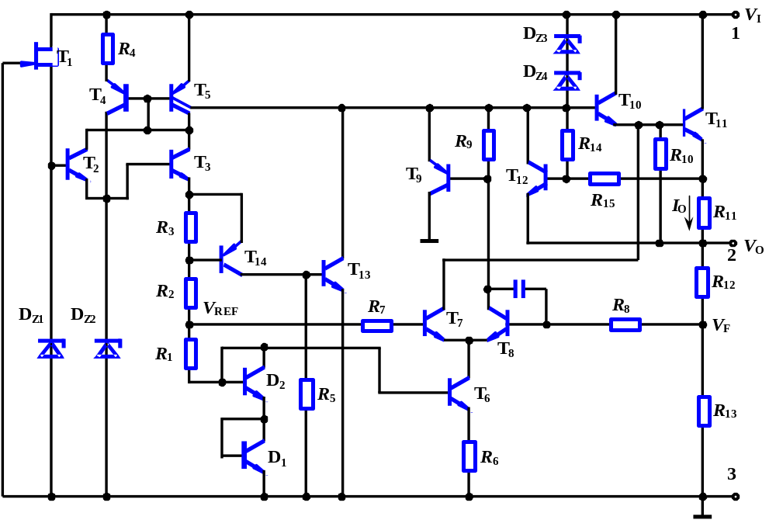
7.3 三端集成稳压器
恒流源
减流保护
调整电路
一. 输出电压固定的三端集成稳压器 （正电压 78× × 、负电压 79 × × ）
启动电路
取样电路
基准电压电路
过热保护
比较放大

Slide 47
常用的集成三端稳压器的类型
类型：W7800系列 —— 稳定正电压
W7805 输出+5V
W7809 输出+9V
W7812 输出+12V
W7815 输出+15V
W7900系列 —— 稳定负电压
W7905 输出-5V
W7909 输出-9V
W7912 输出-12V
W7915 输出-15V

Slide 48
W7800系列稳压器外形及典型接线图
+10V
1
+5V
W7805
3
+
_
+
_
2
U_{I}
C_{I}
C_{o}
U_{o}
0.1~1μF
1µF
注意：输入与输出端
之间的电压不
得低于3V！
3
1端: 输入端
2端: 公共端
3端: 输出端
2
1

Slide 49
W7900系列稳压器外形及典型接线图
-10V
2
-5V
W7905
3
–
+
–
+
1
U_{I}
C_{I}
C_{o}
U_{o}
0.1~1μF
1µF
3
1端: 公共端
2端: 输入端
3端: 输出端
2
1

Slide 50
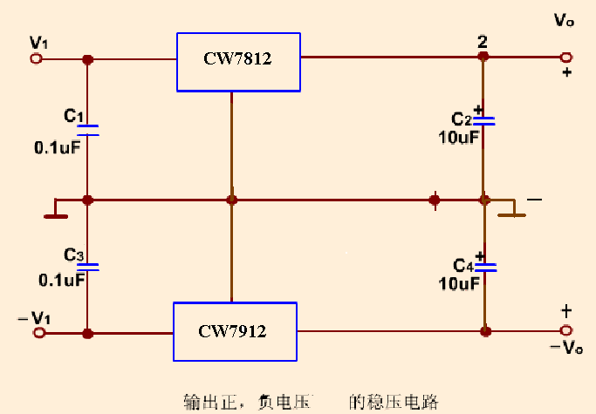
输出正、负电压的稳压电路

Slide 51
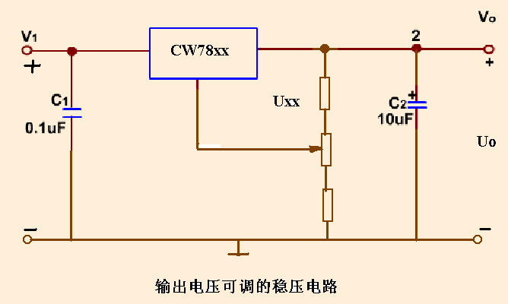
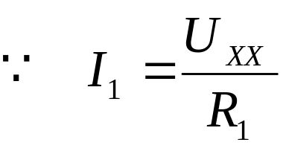

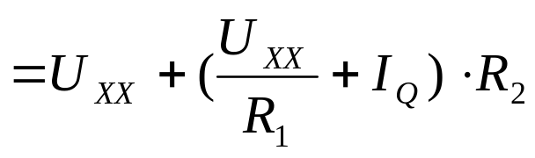
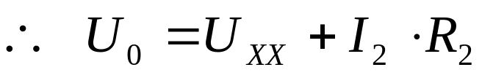
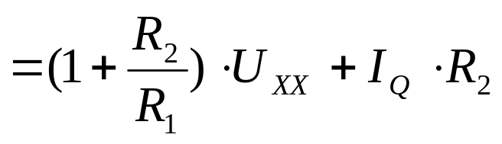
输出电压可调的稳压电路
I1
R1
IQ
I2
R2
如何消除IQ的影响呢？

Slide 52
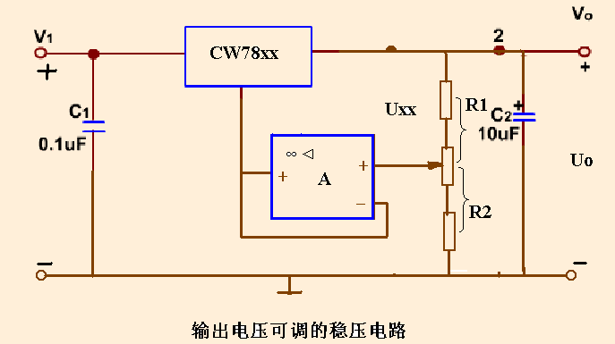
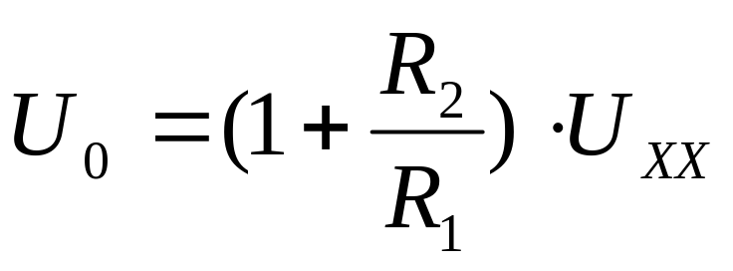

Slide 53
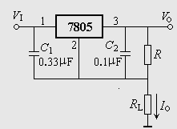
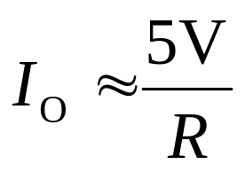
作恒流源使用

Slide 54
本章小结
1．在电子系统中，一般都要有直流电源供电。获得直流电源的最常用的方法是由交流电网转换为直流电压。这要通过整流，滤波和稳压等环节来实现。对直流电源的要求是：输出电压尽量不受电网电压波动、输出负载变化和温度变化的影响，输出电压中脉动和噪声成分小，转换效率高。
2．利用二极管的单向导电性可以构成整流电路，将交流电变为脉动直流电。在整流电路的输出端接上各种滤波电路，可以大大减小输出电压中的脉动成分。滤波电路有电容滤波和电感滤波两大类。使用较多的是电容滤波电路。
3．为了保证直流电源的输出电压不发生波动，需要在整流滤波电路的后面再接上稳压电路。最常用的稳压电路是串联式稳压电路。串联式稳压电路是一种带有负反馈的闭环调节系统。它的调整管工作在线性放大状态，通过控制调整管的压降来调整输出电压的大小。串联式稳压电路早已实现了集成化。输出电压固定和输出电压可调的集成串联式稳压器已经大量使用。
4．开关式稳压电源是一种转换效率高的稳压电路。其调整管工作在开关状态，通过控制调整管导通和截止的占空比来稳定输出电压。

